Slide 1
Bankoljunk okosan! – KORSZERŰ PÉNZKEZELÉS
Banki önkéntesek felkészítése
2017. február 9.
Bernáth Julianna

Slide 2
A Pénz7 programról
Ezekre az órákra a nemzetközi hátterű Pénz7 program keretében kerül sor 2015 óta
Célja, hogy a fiatalok tudatosabban kezeljék pénzügyeiket, tudjanak többet a gazdaság és a pénzvilág működéséről.
2017-ben a Pénz7 vállalkozási témával is kibővült a pénzügyi témák mellett, és az EMMI a pénzügyi tudatosság és gazdálkodás témaheteként beemelte a tanév rendjébe
Az idei pénzügyi téma a korszerű pénzkezelés (Bankoljunk okosan!)

Slide 3
A Pénz7 tanórák 2017
KOROSZTÁLYONKÉNT 1 tanóra, pénzügyi önkéntes részvételének lehetőségével
5-6. osztály
7-8. osztály
9-11. osztály
ÁTJÁRHATÓSÁG A KOROSZTÁLYOK ÉS AZ EGYES ÉVEK TÉMÁI KÖZÖTT

Slide 4
A Pénz7 tanórák 2017
SEGÍTSÉG AZ ÓRÁK MEGTARTÁSÁHOZ:
Tanárok és banki önkéntesek felkészítése
Tanári útmutató füzet (óratervekkel, óravezetési útmutatókkal, megoldásokkal) + DVD melléklet
Nyomtatott kellékek: feladatlapok, esetleírások
Videók: próbaórák, felkészítés
www.penz7.hu

Slide 5
Banki önkéntesek
A banki önkéntesek szerepe:
Az óratervek megvalósításához a Pénz7-re banki önkéntesek segítségét is kérhetik az iskolák, ezért a segédletekben erre utaló megjegyzések is találhatóak.
Az órák természetesen megtarthatók az önkéntesek közreműködése nélkül is, de az iskola kapcsolatrendszerében található szakemberek a későbbiekben is segíthetik a témák feldolgozását.
Az önkéntes és a szaktanár EGYÜTT tartja az órát, nem az önkéntes önállóan! → ELŐZETES EGYEZTETÉS FONTOS
Mindent a diákok nyelvén, a korosztályi sajátosságok szerint magyarázzunk el

Slide 6
FŐ ÜZENETEK
5-6. és 7-8. osztályosok:
Hogy kerül a pénz a bankszámlára?
Hogy kerül a pénz a bankkártyára? (betéti kártya)
Mi szólhat a készpénzes fizetés és mi a bankszámlához kötődő fizetések mellett?
9-11. osztályosok:
Milyen érvek szólnak a készpénzes és melyek a bankszámlához kötődő fizetések mellett?
Milyen bankkártya típusok vannak? (főleg betéti!)
Mindig mérlegeljünk és saját szokásaink, igényeink szerint döntsünk! → Melyek a bank-, bankszámla-, bankkártya választás szempontjai?
BANKOLJUNK OKOSAN!

Slide 7
Felső tagozat
5-6. osztály

Slide 8
Az óra részei:
1. FELADAT: KULCSSZÓ - 5-7 perc
2. FELADAT: CSALÁDI PÉNZÜGYEK - 16-18 perc
3. FELADAT: MIÉRT ÉS HOGYAN MŰKÖDIK A BANKSZÁMLA, BANKKÁRTYA? - 6 perc
4. FELADAT: AZ A TITOKZATOS BANKSZÁMLA… - 13-14 perc
5. FELADAT: MELYIKET VÁLASSZAM? - 2-3 perc

Slide 9
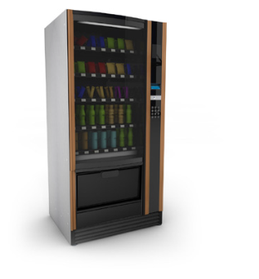
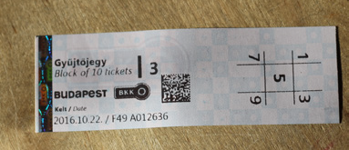
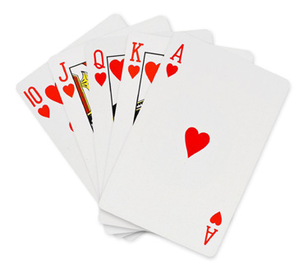
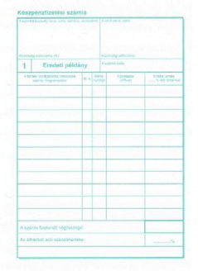
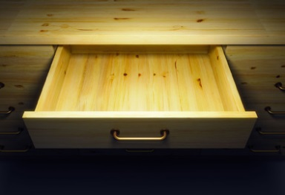
1. Kulcsszó
5-7 perc
Csak a feladat elvégzése
után derül ki az óra témája!
Rövid beszélgetés a bankról:
Ki járt már bankban ?
miért?
Mivel foglalkoznak az ott dolgozók? Lesz-e biztosan kapcsolatunk a bankkal?
????
ÖNKÉNTES feladata lehet: képek kiosztása, „súgás” a csoportoknak, beszélgetés vezetése

Slide 10
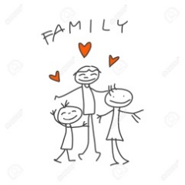
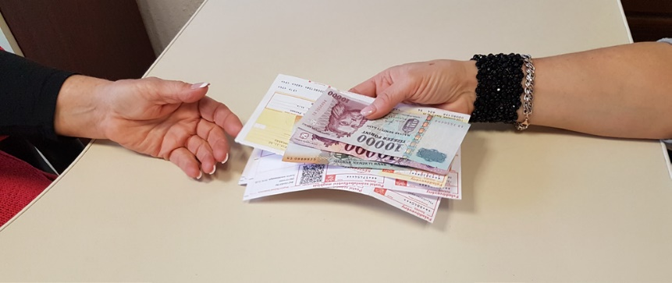
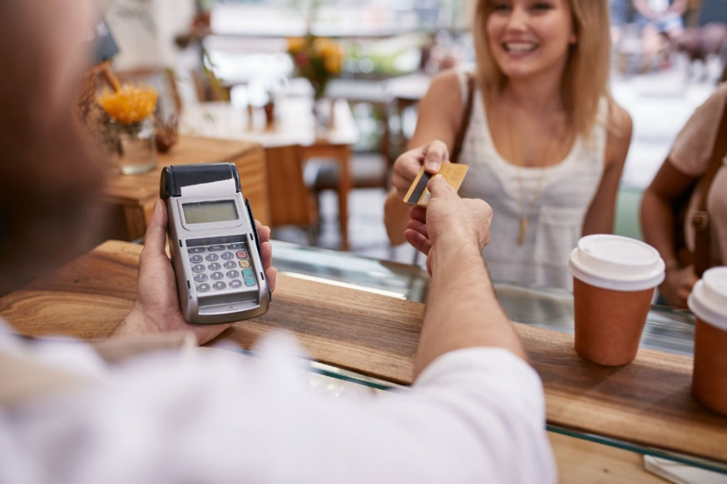
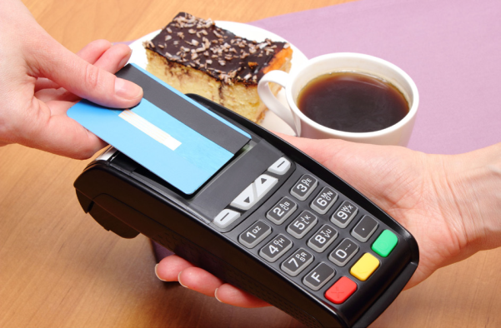
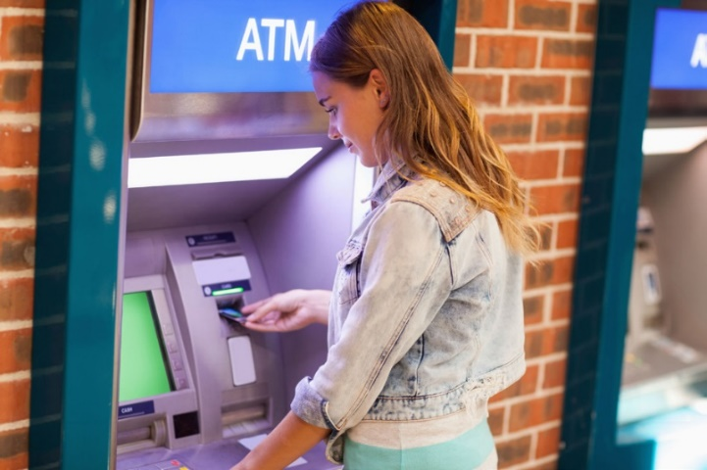
2. Családi pénzügyek (képekben)
16-18 perc
kártyás vásárlás
„sárga csekk” feladása
készpénzfelvétel
PayPass
készpénzes vásárlás

Slide 11
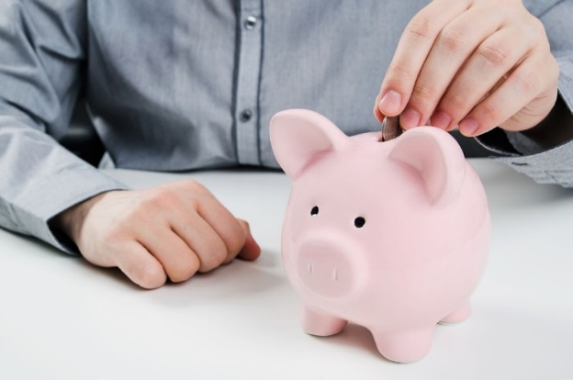
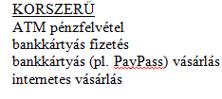
2. Családi pénzügyek (képekben)
TÁBLAKÉP:
internetes vásárlás
pénzgyűjtés otthon
Kérdések lehetnek:
Mi a különbség a PayPass-os és a nem érintőkártyás fizetés között? Mi a PIN-kód? Ismeritek-e az internetes vásárlást? Mit lehet interneten vásárolni? Mi a véleményetek róla?
Hogy kerül a pénz a bankkártyára?
ÖNKÉNTES feladata lehet: képek kiosztása, „súgás” a csoportoknak, táblán csoportosítás, rávezetés a válaszokra

Slide 12
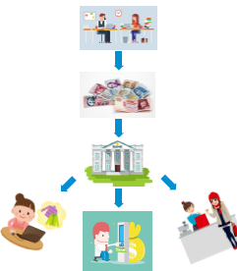
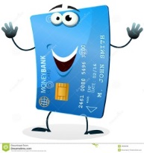
3. Bankszámla-bankkártya
Hogyan kerülünk kapcsolatba a bankkal?
A folyamat összeállítása, magyarázata
6 perc
munkavégzés
jövedelem
Beszélgetés:
láthatatlan pénz (számlapénz),
bankkártya-igénylés
banki folyószámlára utalás
ÖNKÉNTES feladata lehet: képek kiosztása; folyamat összefoglalása, ha nincs erre vállalkozó gyerek
netes vásárlás
vásárlás
készpénz-felvétel

Slide 13
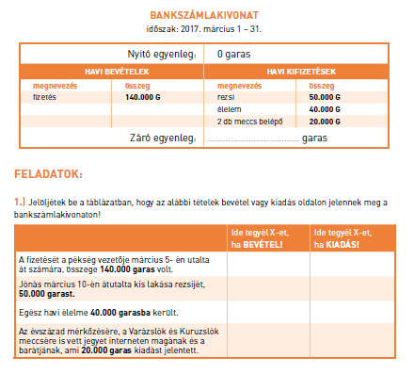
4. Az a titokzatos bankszámla…
13-14 perc
A történet közös elolvasása,
a hozzátartozó feladat elvégzése és ellenőrzése,
a többi feladat elvégzése csoportonként az idő függvényében,
megbeszélés frontálisan csoportonként.

Slide 14
4. Az a titokzatos bankszámla…
ÖNKÉNTES feladata lehet: segítség a kérdések megválaszolásában, válaszok ellenőrzésében

Slide 15
4. Az a titokzatos bankszámla…

Slide 16
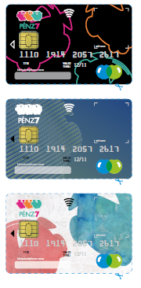
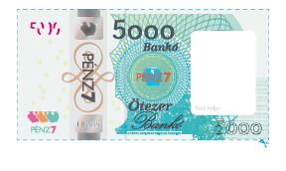
5. Melyiket válasszam?
2-3 perc
Összesítés-összegzés
Az elhangzottak alapján döntse el mindenki,
melyik pénzkezelési módot választaná!
ÖNKÉNTES feladata lehet: bankjegyek vagy bankkártyák kiosztása, jelentkezők megszámolása, érvek gyűjtése

Slide 17
Felső tagozat
7-8. osztály

Slide 18
Az óra részei:
1. FELADAT: KULCSSZÓ - 5 perc
2. FELADAT: HOGYAN MŰKÖDIK? - 7 perc
3. FELADAT: REJTÉLY A BANKBAN - 10 perc
4. FELADAT: HAGYOMÁNYOSAN VAGY KORSZERŰEN - 5 perc
5. FELADAT: MIÉRT PONT ÍGY? - 14 perc
6. FELADAT: SZERINTEM… - 4 perc

Slide 19
1. Kulcsszó
Meghatározások alapján az alábbi szavak kitalálása,
a közös előtag meghatározása,
az óra témájának megadása, rövid beszélgetés a témával kapcsolatban.
5 perc
ÖNKÉNTES feladata lehet: meghatározások felolvasása, „súgás” a csoportoknak, beszélgetés vezetése
jegy
kártya
????
automata
fiók
számla

Slide 20
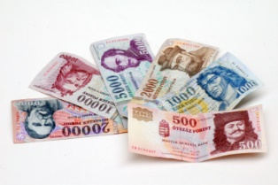
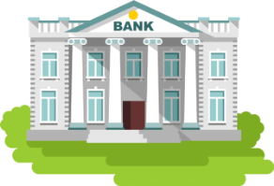
2. Hogyan működik?
Folyamatábra
7 perc
munkavégzés
Vállalkozó kedvű tanuló
- segítséggel - foglalja össze a folyamatot!
jövedelem
Essen szó láthatatlan vagy
virtuális pénzről – pl. fizetés átutalása,
netes kártyás vásárlás; bankkártyáról
utalás a bankszámlára
ÖNKÉNTES feladata lehet: képek kiosztása, folyamat összefoglalása, fogalmak tisztázása
netes vásárlás
pénzfelvétel
vásárlás készpénzzel

Slide 21
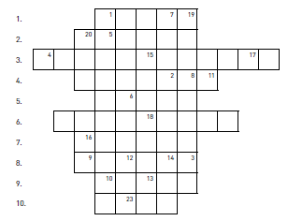
3. Rejtély a bankban
10 perc

Slide 22
3. Rejtély a bankban
B A N K K Á R T Y A- magyarázattal
A többi szó:
bankszámla számlapénz csekkbefizetés átutalás készpénz
ÖNKÉNTES feladata lehet: rejtvény kiosztása, megfejtés segítése, fogalmak tisztázása

Slide 23
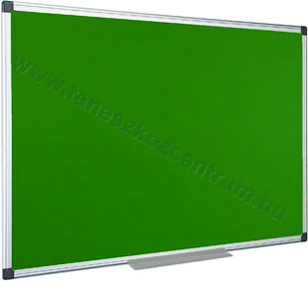
4. Hagyományosan vagy korszerűen?
5 perc
A rejtvényben megfejtett (kikódolt) szavak csoportosítása
a táblán.
ÓVÁRI család ÚJVÁRI család
készpénz bankszámla
sárga csekk befizetés számlapénz
átutalás
bankkártya
ÖNKÉNTES feladata lehet: szavak felírása a táblára, fogalmak tisztázása

Slide 24
5. Miért pont így?
ÓVÁRIÉK
VITA
14 perc
2-3 perc csoportos érvgyűjtés
Le is írhatják
1-1 perc érvelés (hosszú)
Újabb csoportos érvgyűjtés
Vita
A táblára kerüljön fel néhány jó gondolat!
ÖNKÉNTES feladata lehet: érvek „súgása”, érvek felírása a táblára
A csoportok érveket gyűjtenek
A szóvivő elmondja:
Mi az előnye?
A másiknak mi a hátránya?
ÚJVÁRIÉK

Slide 25
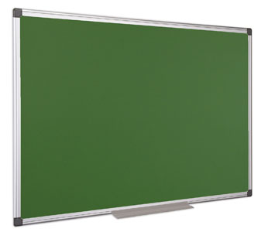
6. Szerintem…
A vita után mindenki egyénileg döntsön valamelyik módszer mellett - pl. szavazzunk!
Fogalmazza meg, mi volt a választás legfontosabb indoka – pl.:
4 perc
ÖNKÉNTES feladata lehet: jelentkezések megszámolása és táblára írása, összegzés
Szívesebben lennék a …...
család tagja, mert…………
Zárjuk az órát egy-egy, a tanulók
által megfogalmazott frappáns
mondattal.

Slide 26
Középiskola
9-11. osztály

Slide 27
Bankoljunk okosan!
– korszerű pénzkezelés
Az óra menete:
1. FELADAT: VÉLEMÉNYVONAL - 5 perc
2. FELADAT: „KÉSZPÉNZZEL VAGY ANÉLKÜL?” - 10 perc
3. FELADAT: BANKSZÁMLANYITÁS, BANKKÁRTYAVÁLASZTÁS (PPT) - 6 perc
4. FELADAT: CSALÁDI KUPAKTANÁCS - 24 perc

Slide 28
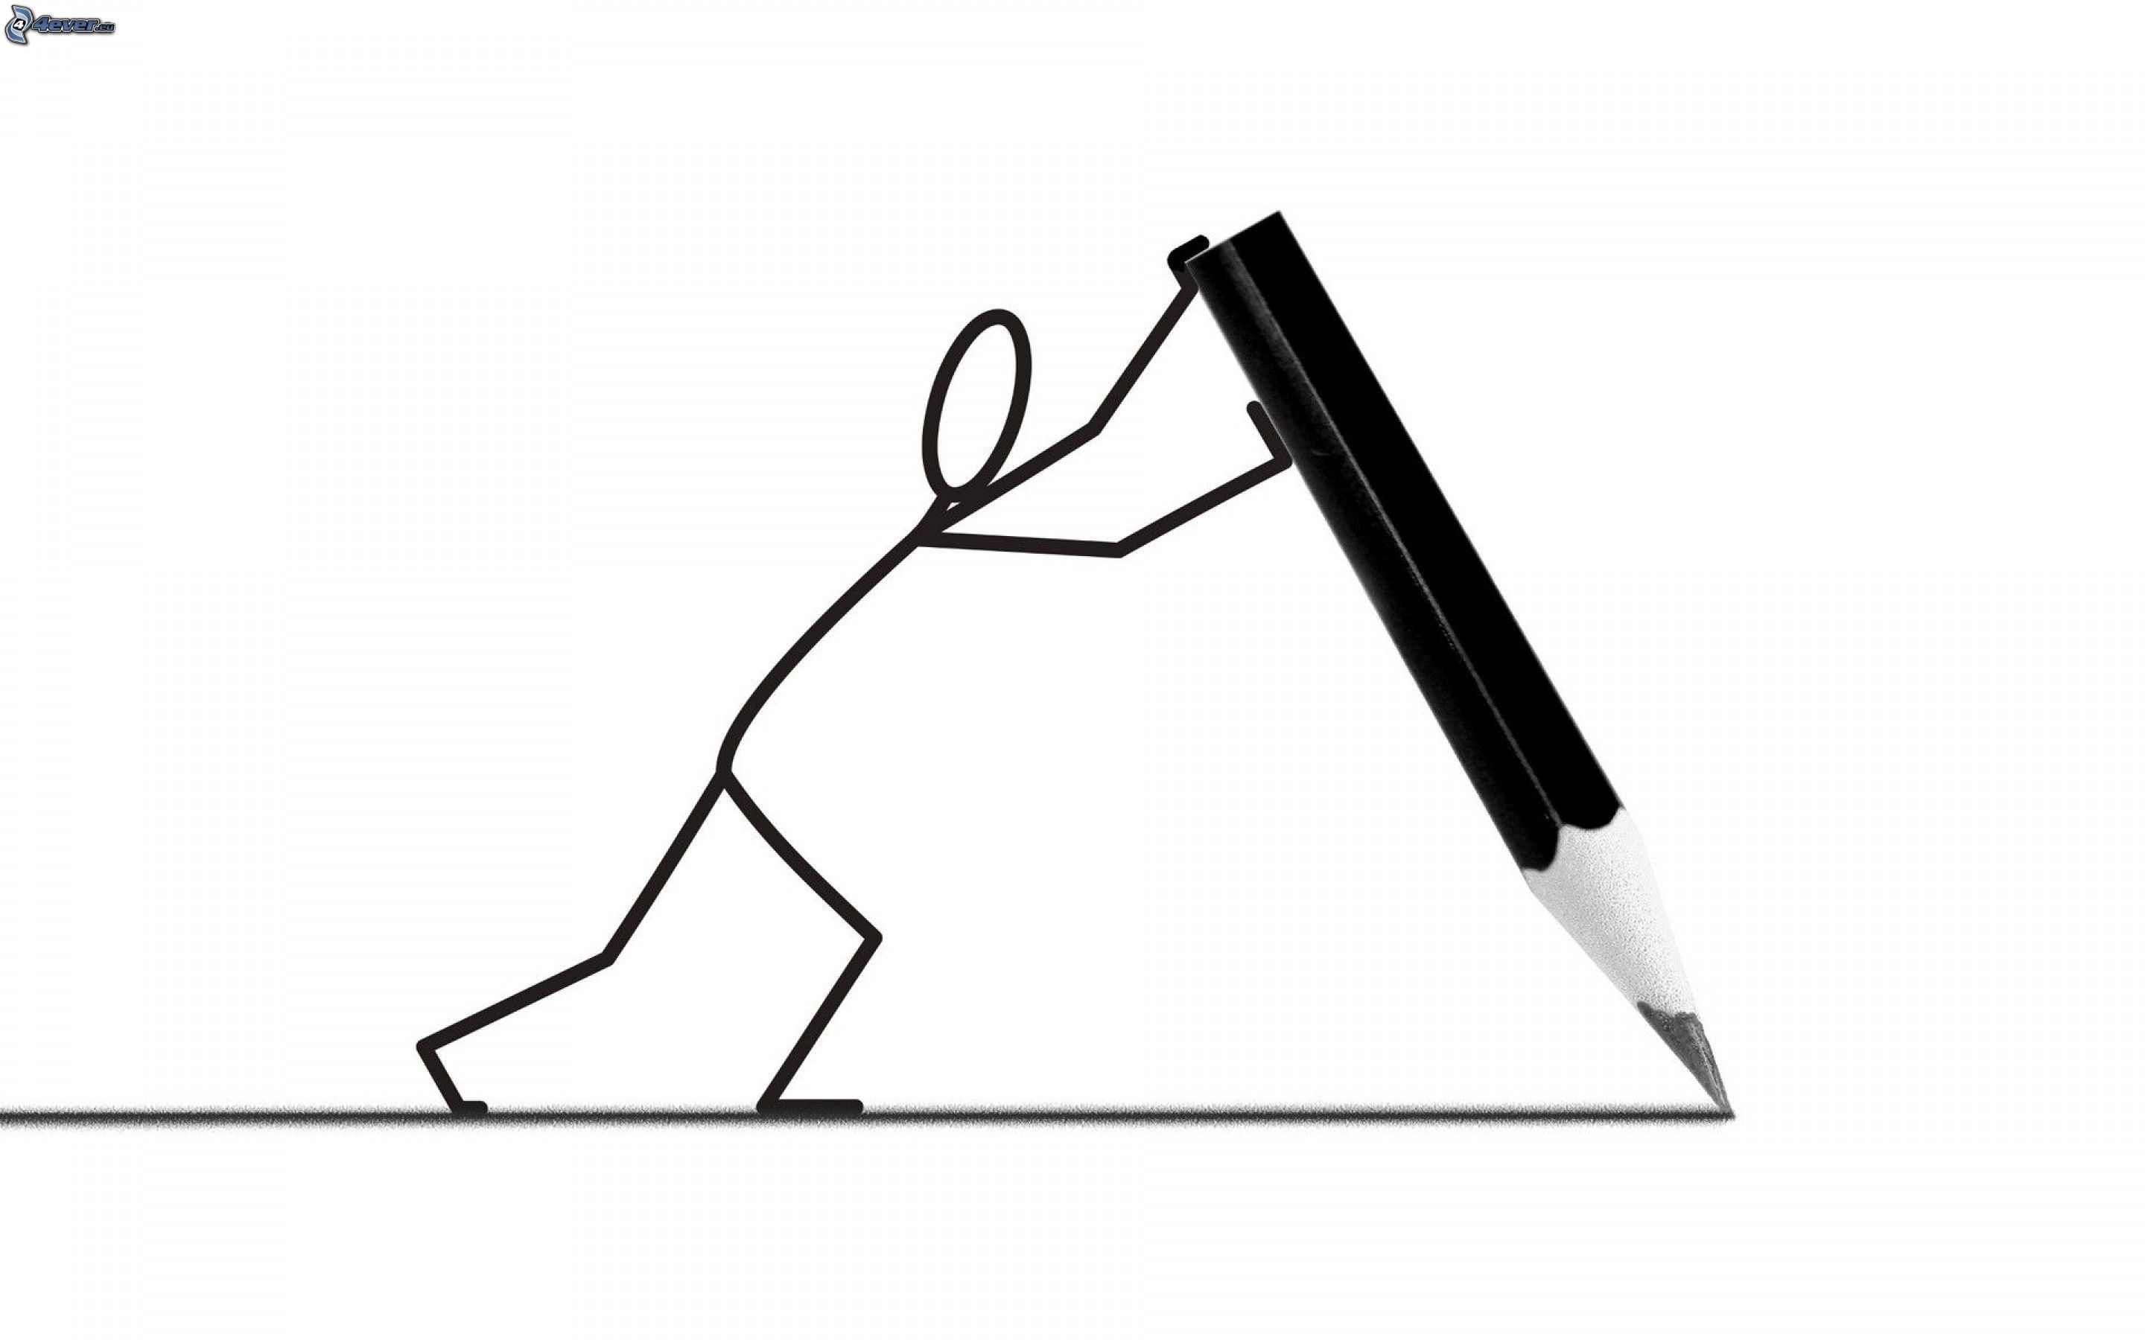
Bankoljunk okosan!
– korszerű pénzkezelés
1. FELADAT
VÉLEMÉNYVONAL - Tervezett időkeret: 5 perc
Az osztály véleményt nyilvánít a következő állításról:
„Természetes dolog, hogy egy 16 éves diáknak legyen bankszámlája, bankkártyája.”
ÖNKÉNTES feladata lehet: vélemények megkérdezése (vonal két vége és közepe)

Slide 29
Bankoljunk okosan!
– korszerű pénzkezelés
2. FELADAT
„KÉSZPÉNZZEL VAGY ANÉLKÜL?” - Tervezett időkeret: 10 perc
Pénzhasználati módok összehasonlítása:
Az érvek összegyűjtése csoportban
A választott szóvivők ismertetik a készpénzhasználat és bankkártyahasználat előnyeit és hátrányait

Slide 30
Bankoljunk okosan!
– korszerű pénzkezelés
2. FELADAT
Az egyes csoportok az alábbiakat gyűjtik össze:
1. csoport: Készpénzhasználat előnyei.
2. csoport: Készpénzhasználat kockázatai, veszélyei, hátrányai.
3. csoport: Bankkártyahasználat előnyei.
4. csoport: Bankkártyahasználat kockázatai, veszélyei, hátrányai.
ÖNKÉNTES feladata lehet: érvgyűjtés segítése, fogalmak tisztázása

Slide 31
Készpénzhasználat előnyei, hátrányai
lehetséges érvek
Előnyök | Hátrányok, veszélyek, kockázatok
• szinte mindenhol használható, ezért jelenléte biztonságot ad, • vannak csak készpénzzel működő automaták, • borravaló fizetés esetén jellemzően ezt használják, • használata nem igényel technikai feltételeket. | • elvesztése, eltulajdonítása automatikusan kárt okoz, • bankszámláról magas költséggel (tranzakciós illeték) juthatunk hozzá, • mozgása nem követhető, ezért a bűnözés eszköze lehet.

Slide 32
Bankkártyahasználat előnyei, hátrányai
lehetséges érvek
Előnyök | Hátrányok, veszélyek, kockázatok
• széles körben használható, • nem kell, hogy nagyobb összeg legyen nálunk, • alacsony költséggel használható, • elvesztése, eltulajdonítása esetén letilthatjuk, • könnyen tárolható, • követhető pénzmozgást tesz lehetővé. | • fizetnünk kell a használatért (pl. kártyadíj, számlavezetési díj), nem megfelelő konstrukció és használat esetén ez magas összeg lehet, • figyelnünk kell a biztonságos használatra (PIN-kód használat, limitek beállítása, bankkártya tárolása…), • a bankkártya-elfogadás technikai akadályokba ütközhet, • követnünk kell költéseinket, az egyenleg alakulását.

Slide 33
Bankoljunk okosan!
– korszerű pénzkezelés
3. FELADAT
BANKSZÁMLANYITÁS, BANKKÁRTYAVÁLASZTÁS (PPT)
- Tervezett időkeret: 6 perc
Bankszámla, bankkártya diákoknak,
bankszámlaválasztás folyamata,
bankok kínálata, mi mennyibe kerül,
összehasonlítás fontossága, kalkulátorok használata.
A fogalmi tisztázás a következő feladat előkészítése is egyben.
ÖNKÉNTES feladata lehet: előadás a ppt segítségével vagy kiegészítés

Slide 34
Bankszámla, bankkártya diákoknak (PPT)
A bankok kínálnak készpénzkímélő megoldásokat diákoknak.
A 18 év alattiak csak a szülők vagy a törvényes képviselők hozzájárulásával nyithatnak bankszámlát, és igényelhetnek hozzá bankkártyát.
A 18. életévet betöltve bárki önállóan létesíthet bankszámlát, és igényelhet hozzá különféle banki szolgáltatásokat, így bankkártyát is.

Slide 35
Milyen bankkártyája lehet a diákoknak? (PPT)
Hitelkártya vagy betéti kártya?
18 éven aluliak betéti kártyával rendelkezhetnek.
Dombornyomott vagy sima?
Nincs érdemi különbség köztük.
Érintőkártya vagy hagyományos?
Az érintőkártyás technológia gyors megoldást kínál, kis értékben, PIN-kód használata nélkül.
Az egyes kártyák használatát számos tranzakciós limit – napi limit, offline limit stb. – korlátozhatja.

Slide 36
Mire használja egy diák a bankkártyáját? (PPT)
Vásárlás (hagyományos és online)?
Készpénzfelvétel?
Mobilfeltöltés?
Számlaegyenleg lekérdezés?
Internetes vásárlás?

Slide 37
Mit kínálnak a bankok? (PPT)
A bankok biztosítanak bankszámlát és bankkártyát a diákévekre.
Az egyes bankok kínálata között nagy különbség lehet.
Fontos ezek összehasonlítása.

Slide 38
Mi mennyibe kerül? (PPT)
Milyen költségek merülhetnek fel bankkártya igénylés esetén?
bankkártya egyszeri díja,
bankkártya éves díja,
kártyás vásárlás díja,
készpénzfelvétel díja,
NetBank, MobilBank és TeleBank szolgáltatás havi díja,
SMS-szolgáltatás díja.

Slide 39
Bankszámla választás (PPT)
Milyen szolgáltatást várok el?
Mit és mennyiért kínálnak a szóba jöhető bankok?
Előnyök, hátrányok és költségek mérlegelése
Bankválasztás

Slide 40
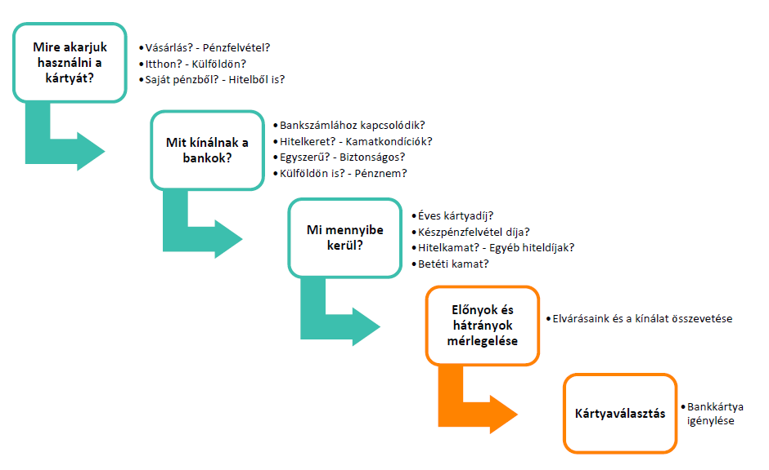
A bankkártya választásának folyamata (összfoglalás) (PPT)

Slide 41
A tájékozódás lehetősége (PPT)
Mivel az egyes bankok számlacsomag konstrukciói jelentősen eltérhetnek egymástól, ezért érdemes tételesen áttekinteni, összehasonlítani, hogy mi mennyibe kerül.
Ma már az interneten is összehasonlíthatók a bankszámlák díjai, szolgáltatásai, például:
http://alk.mnb.hu/fogyasztoknak/alkalmazasok/szvp
www.bankracio.hu
www.bankmonitor.hu

Slide 42
Bankoljunk okosan!
– korszerű pénzkezelés
4. FELADAT
CSALÁDI KUPAKTANÁCS
Legyen-e Évinek bankszámlája, bankkártyája?
Tervezett időkeret: 24 perc
Csoportalakítás
Szerepkártyák kiosztása
Családi kupaktanács összeül
Családok beszámolója
Összefoglalás
Döntésnek kell születnie arról, hogy a 15 és fél éves Évinek legyen-e bankszámlája és bankkártyája.

Slide 43
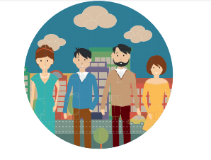
Bankoljunk okosan!
– korszerű pénzkezelés
4. FELADAT
Csoportalakítás
A családokat oly módon alakítjuk meg, hogy
• az előző kör 1-es csoportjából kerüljenek ki az édesanyák – ARANKÁ-k,
• az előző kör 2-es csoportjából kerüljenek ki az édesapák – JENŐ-k,
• az előző kör 3-as csoportjából kerüljenek ki az ÉVI-k,
• az előző kör 4-es csoportjából kerüljenek ki a PETI-k.

Slide 44
Bankoljunk okosan!
– korszerű pénzkezelés
4. FELADAT
Szerepkártyák kiosztása
• Az édesapa, Molnár Jenő csoportvezető egy vállalatnál,
• felesége, Molnárné Kis Aranka asszisztens a helyi orvosi rendelőben,
• kisebbik gyermekük, Évi, 15 és fél éves, és ettől a tanévtől egy 50 km-re lévő, nagyvárosi középiskolában tanul,
• a nagyobbik gyermek, Peti, 18 éves, a közeli gimnáziumban tanul, és az érettségi vizsgájára készül.
Hangsúlyozzuk, hogy a korábbi csoportokban összegyűjtött érveket használják fel a családi tanácskozás során.

Slide 45
Bankoljunk okosan!
– korszerű pénzkezelés
4. FELADAT
CSALÁDI KUPAKTANÁCS összeül
A diákok a szerepkártya leírása alapján a szereplők bőrébe bújnak, a szerepkártyák információi és a korábban összegyűjtött szempontok alapján mérlegelnek, elmondják véleményüket, érvelnek.
A családi tanácskozásra 10-12 perc van.
ÖNKÉNTES feladata lehet: érvgyűjtés segítése

Slide 46
Bankoljunk okosan!
– korszerű pénzkezelés
4. FELADAT
CSALÁDOK BESZÁMOLÓJA
A csoportok döntéseinek ismertetése:
a 4 fős csoportok szóvivői egy - másfél percben ismertetik a döntést, és indokolják is azt.
A feladat e szakaszának időigénye kb. 10 perc.
ÖNKÉNTES feladata lehet: beszámolók vezetése, visszajelzés az érvekre

Slide 47
Bankoljunk okosan!
– korszerű pénzkezelés
4. FELADAT
CSALÁDOK BESZÁMOLÓJA
Lehetséges érvek Évi bankszámlája és bankkártyája mellett
Évi egy nagyvárosban tanul, ahol a bankkártya elfogadása széles körben működik.
Bármikor hozzáférhet a pénzéhez, amikor szükség van rá, a rendkívüli helyzetek is kezelhetőek így.
Nem kell nagy összegű készpénzt magánál tartania.
A bankkártyás fizetés költségei lehetnek alacsonyabbak, mint a készpénzesé.
A limitek beállításával megfontoltabb döntésekre késztethető Évi, illetve a bankkártya elvesztése esetén is biztonságosabb.
Fontolgatja a diákmunka lehetőségét, amihez szüksége lehet bankszámlára.
Évi korán megismerkedhet a korszerű pénzhasználat lehetőségeivel.

Slide 48
Bankoljunk okosan!
– korszerű pénzkezelés
4. FELADAT
CSALÁDOK BESZÁMOLÓJA
Lehetséges érvek, hogy Évinek ne legyen bankszámlája és bankkártyája
Évi bevételei (szülőktől, nagyszülőktől érkező apanázs) jelenleg készpénzben érkeznek.
A számlanyitásnak és a hozzá kapcsolódó szolgáltatásoknak költsége lehet.
Évi tapasztalatlan még a pénzügyek terén, külön figyelmet igényel a pénzmozgások, költségek követése.
Évi néha szeleburdi, és hajlamos a könnyelmű döntésekre.
Ha nem vigyáz bankkártyájára, akkor visszaélhetnek a kártyájával.
Amíg nincs önálló jövedelme (diákmunka), addig indokolatlan, hogy bankszámlája legyen.

Slide 49
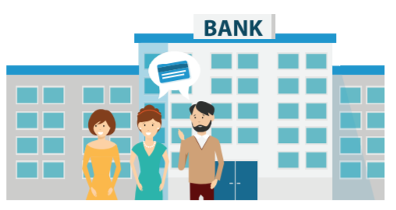
Bankoljunk okosan!
– korszerű pénzkezelés
4. FELADAT
Összefoglalás
A döntést megalapozó tényezők hangsúlyozása:
Évi pénzhasználatáról vezessen feljegyzést (pl. egy hónapon keresztül)!
Évi tekintse át (pl. Peti segítségével) a banki ajánlatokat, nézze meg, hogy milyen költséggel, milyen tranzakciókra használható a bankkártya!
Végezzen összehasonlítást, használja pl. a kalkulátorok adta lehetőségeket, számoljon be a kapott eredményről!
ÖNKÉNTES feladata lehet: összegzés és/vagy az összehasonlítás fontosságának hangsúlyozása

Slide 50
KITEKINTÉS:
Bankszámlák diákoknak (2016)
Termék | Korosztály | Havi összköltség (kezdetben) | Éves összköltség (később) | Számlavezetési díj (kezdetben)
1 | 14-24 | 0 Ft | 0 Ft | 0 Ft
2 | 14-26 | 0 Ft | 1990 Ft (jóváírják) | 0 Ft
3 | 14-18 | 0 Ft | 632 Ft | 0 Ft
4 |  | 0 Ft | 5990 Ft | 0 Ft
5 | 14-26 | 199 Ft | 4038 Ft | 199 Ft
6 | 14-24 | 435 Ft | 4988 Ft | 435 Ft
7 | 14-24 | 298 Ft | 7 866 Ft | 298 Ft
8 | 18-24 | 0 Ft | 1440 Ft | 0 Ft
9 |  | 110 Ft | 1920 Ft | 110 Ft
10 | 14-26 | 99 Ft | 2688 Ft | 99 Ft
11 |  | 0 Ft | 3009 Ft | 0 Ft

Slide 51
KITEKINTÉS - A témához kapcsolódó webhelyek
Bankszámlával kapcsolatos információk
https://www.mnb.hu/fogyasztovedelem/dontenem-kell/alapveto-penzugyeink/bankszamlak
https://www.youtube.com/watch?v=Vie5LVsbX1Y
Bankkártyával kapcsolatos információk
https://www.mnb.hu/fogyasztovedelem/dontenem-kell/alapveto-penzugyeink/bankkartyak
Számlacsomagok összehasonlítása
http://alk.mnb.hu/fogyasztoknak/alkalmazasok/szvp
^{https://www.bankracio.hu/}
Pénziránytű Alapítvány, BankVelem program
http://www.penziranytu.hu/bankvelem
Nemzeti Fogyasztóvédelmi Hivatal Okoskosár gyerekeknek
^{http://www.nfh.hu/node/177}

Slide 52
Köszönöm a figyelmet!
www.penz7.hu

